Slide 1
◆食育指導資料
「食事のあいさつをしよう」の使い方について
★本指導資料は、給食の時間や学級活動における食育の場面でご活用ください。
★それぞれのスライドのノートに、説明例を記載してあります。また、アニメーションが
付いているスライドが一部あります。児童の実態に合わせて、加工、編集してご使
用ください。
★ノートの●でクリックすることで、アニメーションが作動したり、スライドが切り替
わったりします。
Notes:
●

Slide 2
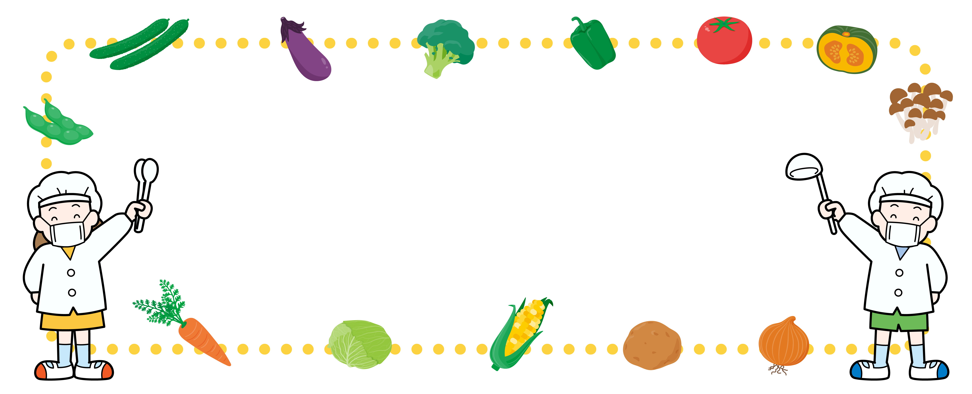
こんげつ きゅうしょく
今月の給食のめあて
しょくじ
食事のあいさつ
をしよう
Notes:
今月の給食のめあては●「食事のあいさつをしよう」です。●

Slide 3
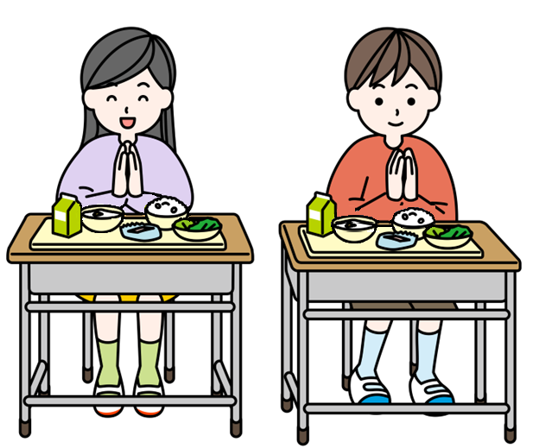
い
みんな言うから
おいしそうだから
Notes:
みなさんは、給食を食べるときにどんな気持ちで「いただきます」のあいさつをしますか。●「みんなが言うから」でしょうか。それとも●「おいしそうだから」でしょうか。
今日は●

Slide 4
いただきます
Notes:
「いただきます」という言葉がどのようにして生まれたのかをお話しします。●

Slide 5
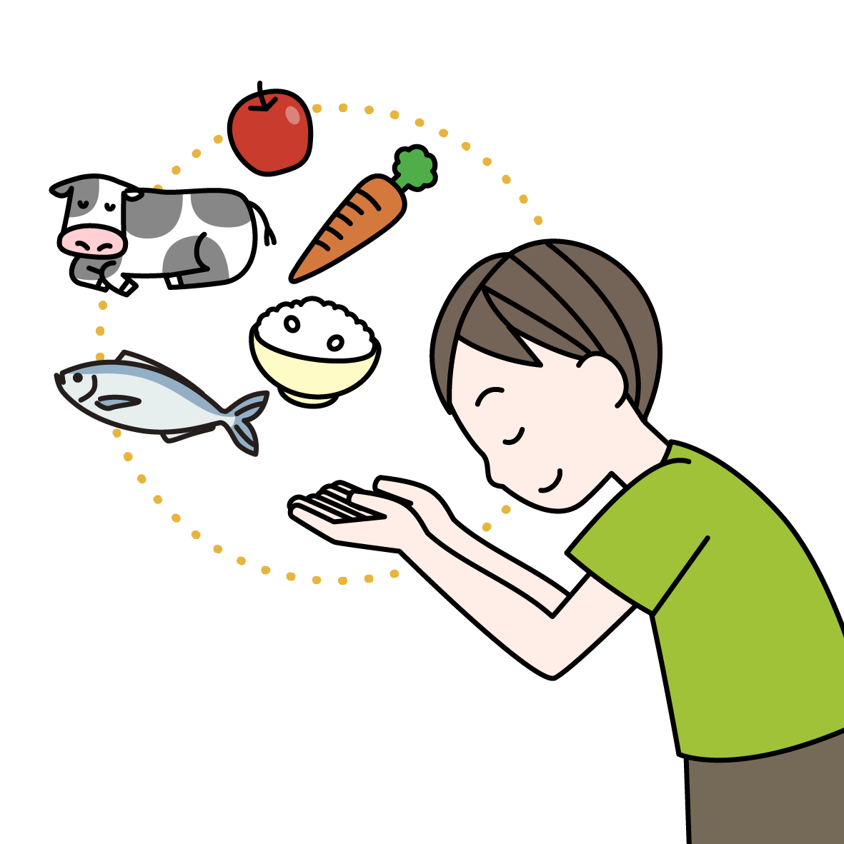
いただきます
いただく
⇑
もらう
Notes:
「いただきます」の●「いただく」は「ありがとう」の気持ちや「大切にします」の気持ちを込めて●「もらう」という言葉を丁寧にした言葉です。●

Slide 6
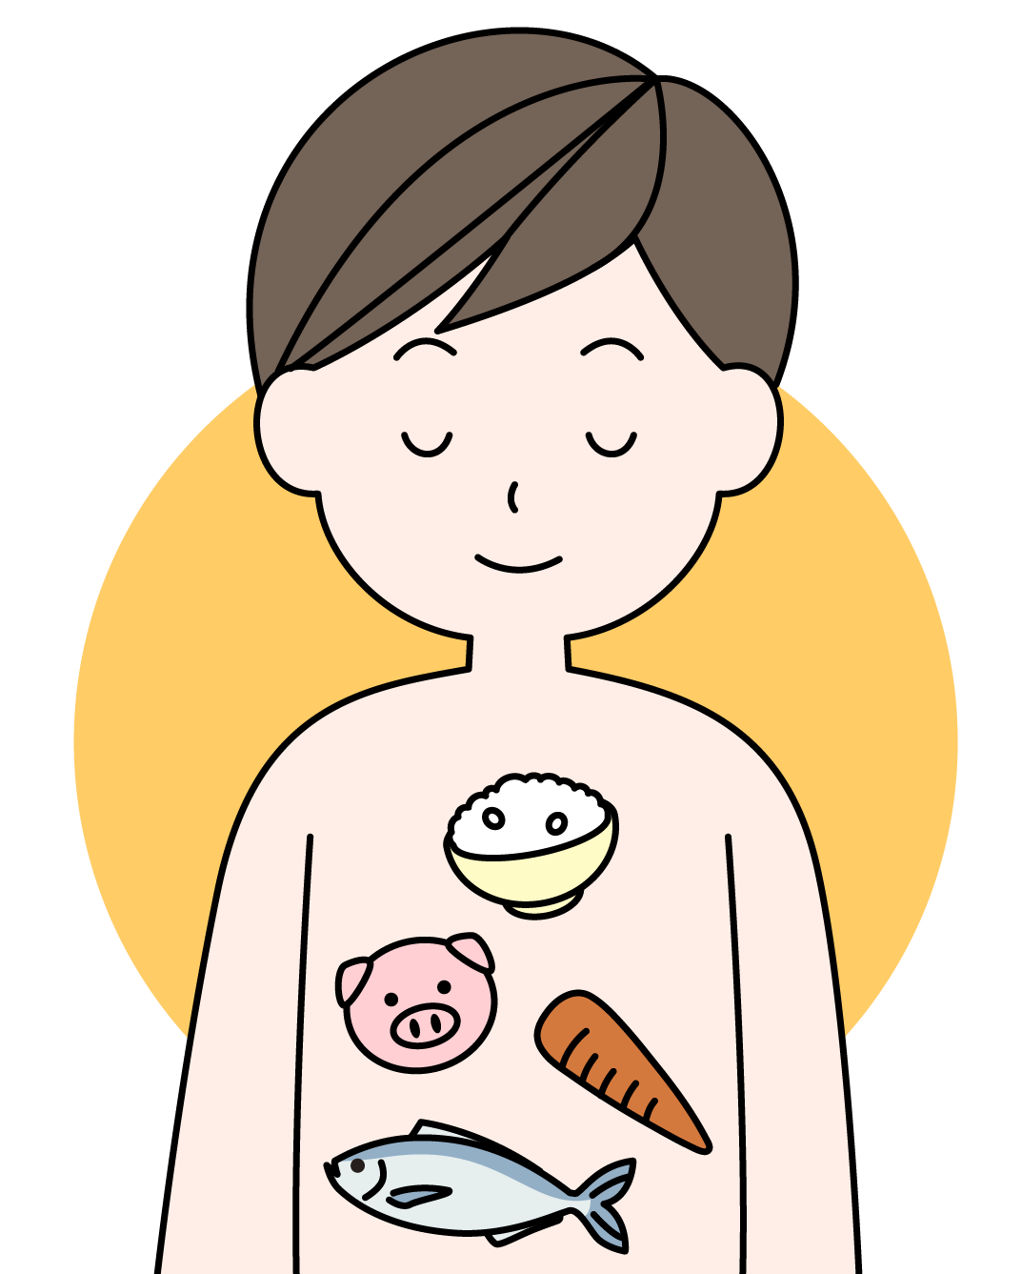




たいせつ いのち
大切な命をありがとう
Notes:
私たちの体は、今まで食べてきた食べ物で作られています。その食べた●肉や魚などの動物、●野菜やお米などの植物にはそれぞれ命があります。つまり、私たちは動物や植物の命をいただいて生きているのです。「いただきます」という言葉は、●「大切な命をもらいます、ありがとう」という気持ちが込められた言葉なのです。では、食べ終わった後はなんとあいさつをしますか。●

Slide 7
ごちそうさま
Notes:
「ごちそうさま」というあいさつをしますね。「ごちそうさま」という言葉がどのように生まれたのかをお話しします。●

Slide 8
ごちそうさま
ご馳走さま
⇑
しょくじ つく はし まわ
食事を作るために走り回る
Notes:
「ごちそうさま」を漢字にすると●「ご馳走さま」と書きます。この「馳走」という漢字は、●この食事を作るまでにたくさんの食材を育てたり、集めたり、料理したり、走り回っていただきありがとうございましたという気持ちが込められています。●

Slide 9
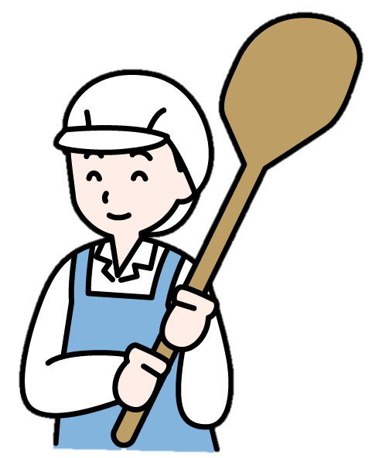
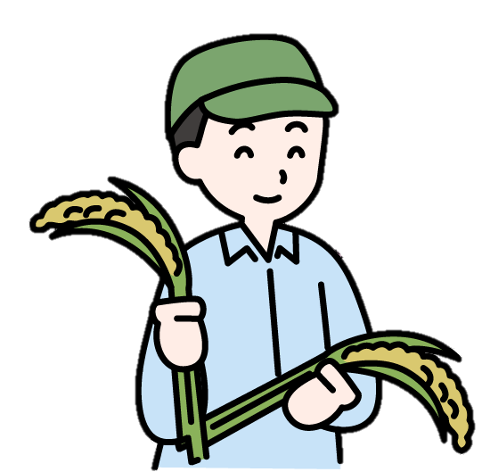
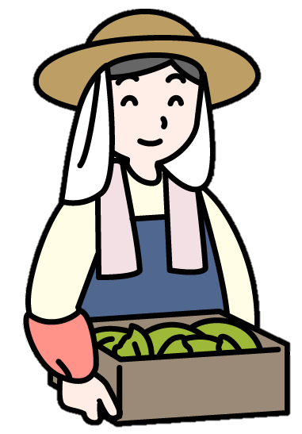
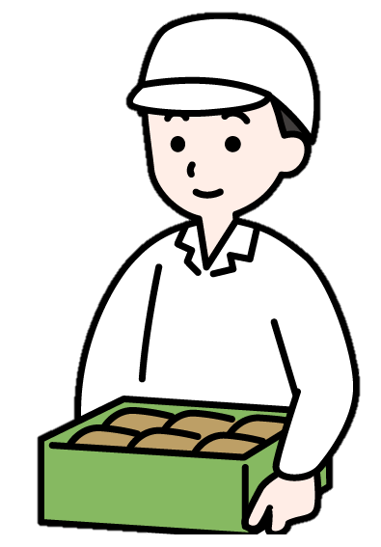
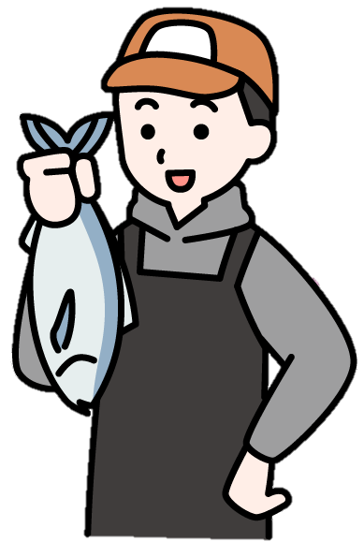
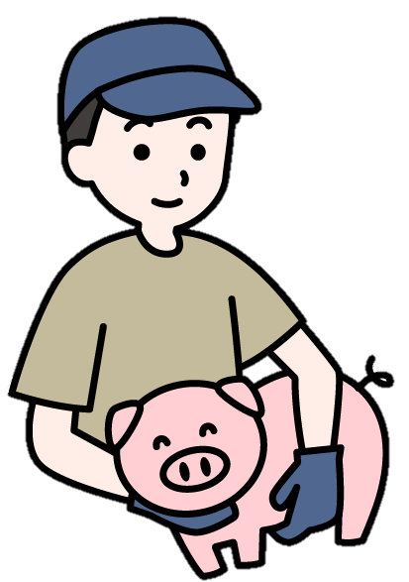
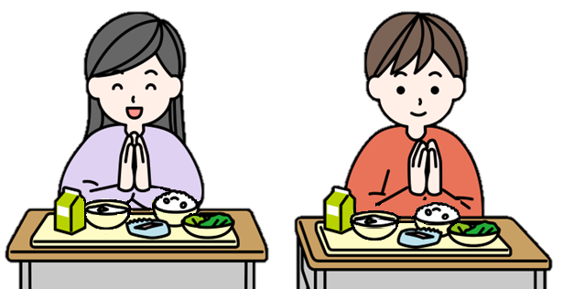
かんしゃ た
感謝して食べましょう
Notes:
給食でも●豚を育ててくれる人、野菜を作ってくれる人、お米を作ってくれる人、●魚を取ってくれる人、それを運んでくれる人、料理してくれる人など多くの人がかかわっています。●

Slide 10

いただきます
Notes:
「いただきます」には、私たちに命をくれた 動物や植物への「ありがとう」の気持ち●

Slide 11

ごちそうさま
Notes:
「ごちそうさま」には私たちが食事をするために●

Slide 12
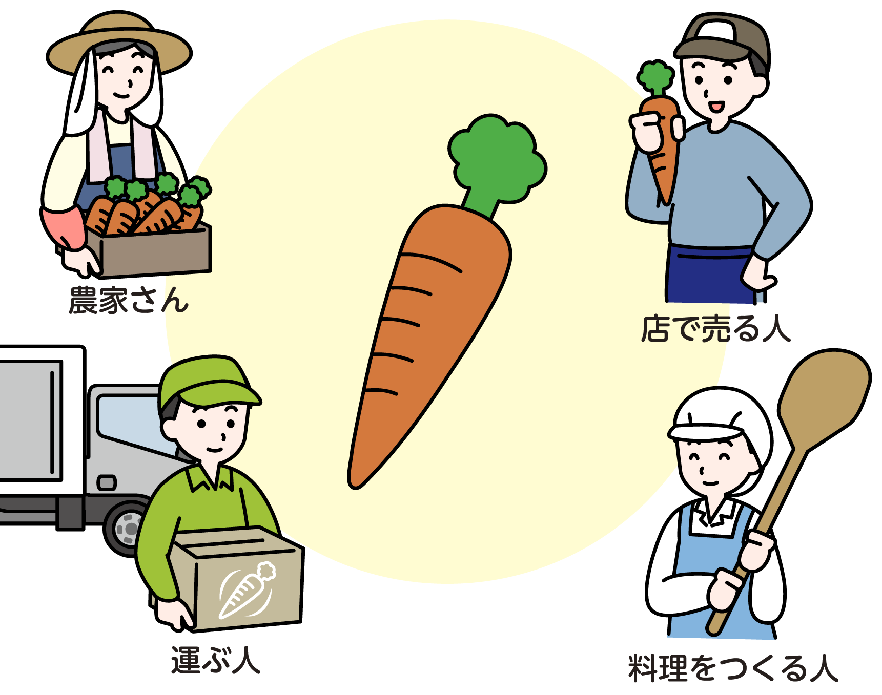
かんしゃ た
感謝して食べましょう
Notes:
一生懸命に働いてくれた人たちへの「ありがとう」という感謝の気持ちが込められています。●

Slide 13

かんしゃ た
感謝して食べましょう
Notes:
食事をするときは感謝の気持ちを込めて必ず「いただきます」「ごちそうさま」のあいさつをして残さず食べることを心がけましょう。

